Slide 1
网页端视觉小说引擎的设计与实现
stevefu（付天辰）
2022年8月30日

Slide 2
网页端视觉小说引擎概览
总览
总览
1、游戏脚本的读取与执行
2、游戏状态的存储与读取
3、用户数据的本地储存
4、场景切换与分支选择
5、游戏动画与特效管理

Slide 3
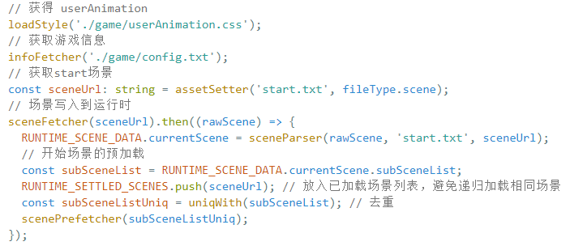
游戏脚本读取与执行
总览
功能介绍
1、获取游戏初始脚本，解析并写入到运行时

Slide 4
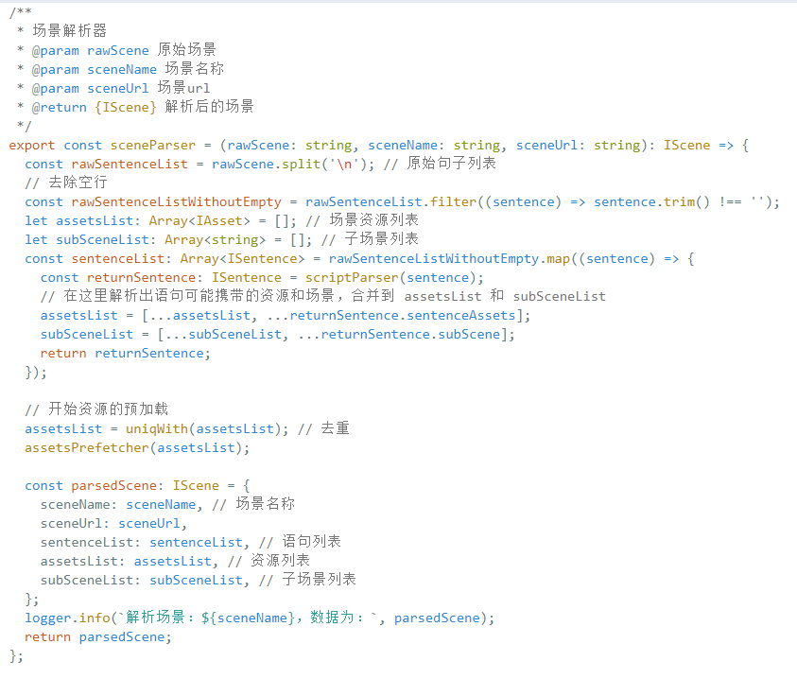
游戏脚本读取与执行
总览
功能介绍
1、获取游戏初始脚本，解析并写入到运行时
获取的脚本会被解析

Slide 5
游戏脚本读取与执行
总览
功能介绍
1、获取游戏初始脚本，解析并写入到运行时
脚本的执行分为三个阶段：预处理阶段、执行阶段、执行后处理阶段
预处理阶段：https://sourcegraph.com/github.com/MakinoharaShoko/WebGAL/-/blob/src/Core/controller/gamePlay/nextSentence.ts
执行阶段、执行后处理阶段：https://sourcegraph.com/github.com/MakinoharaShoko/WebGAL/-/blob/src/Core/controller/gamePlay/scriptExecutor.ts
https://sourcegraph.com/github.com/MakinoharaShoko/WebGAL/-/blob/src/Core/controller/gamePlay/runScript.ts

Slide 6
游戏状态的存储与读取
总览
功能介绍
游戏流程的推进就是对游戏状态的不断更新，这些状态会被自动反映到视图上去。
因此，游戏状态的存储与读取，就是对这些状态的记录与恢复。

Slide 7
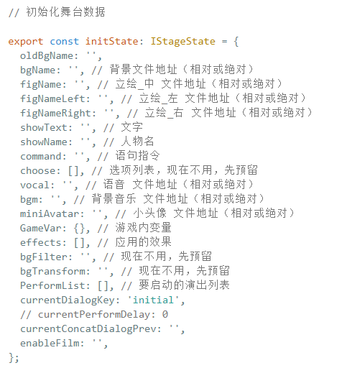
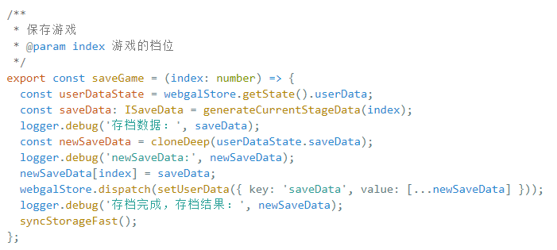
游戏状态的存储与读取
总览
功能介绍

Slide 8
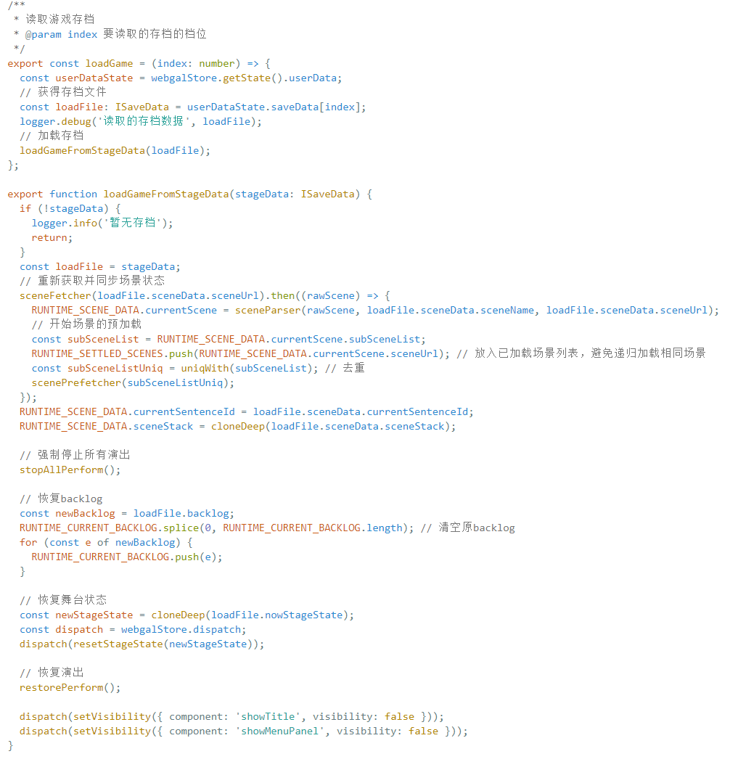
游戏状态的存储与读取
总览
功能介绍
https://sourcegraph.com/github.com/MakinoharaShoko/WebGAL/-/blob/src/Core/controller/storage/loadGame.ts

Slide 9
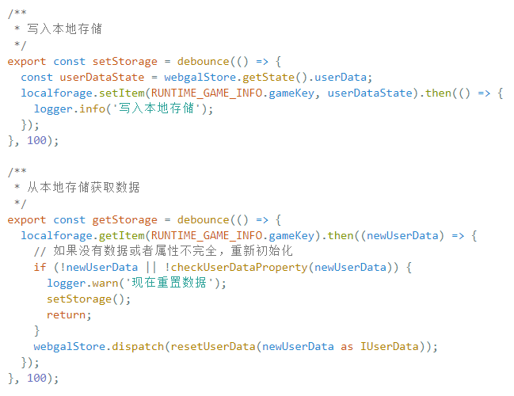
用户数据的本地储存
总览
功能介绍

Slide 10
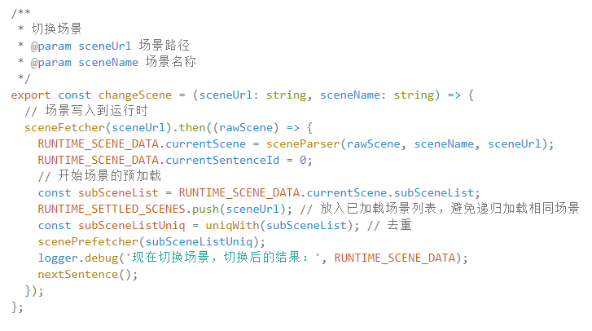
场景切换与分支选择
总览
功能介绍

Slide 11
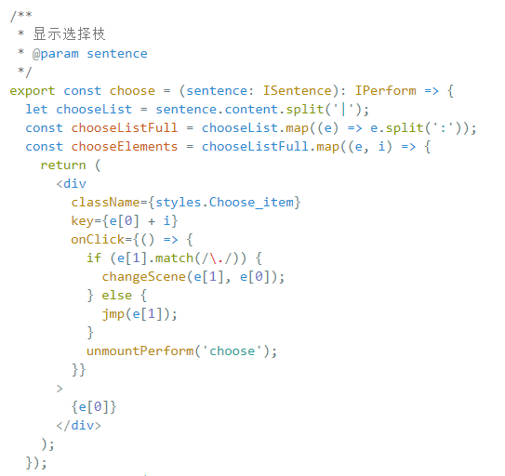
场景切换与分支选择
总览
功能介绍

Slide 12
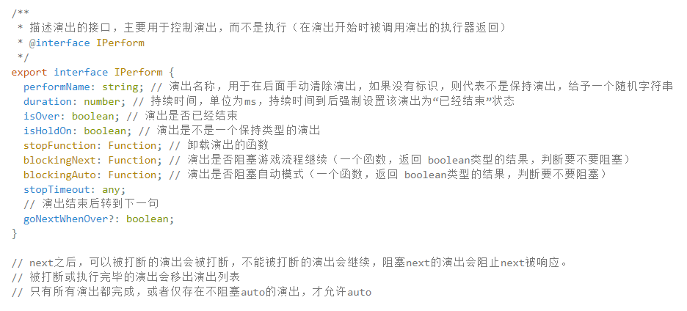
关键技术：游戏演出管理器
总览
功能介绍
关键技术讲解

Slide 13
关键技术：游戏演出管理器
总览
功能介绍
关键技术讲解
如何实现一个可跳过、可恢复的演出？
关键概念：
1、演出总是由脚本触发的
2、一般而言，演出是有持续时间的
3、演出本身需要实现一个“卸载函数，在结束时被调用”
那么，就可以实现任意演出的跳过与恢复。
跳过的实现：在持续时间到达前就直接调用卸载函数
恢复的实现：把当前状态表所包含的演出对应的脚本重新执行一遍。

Slide 14
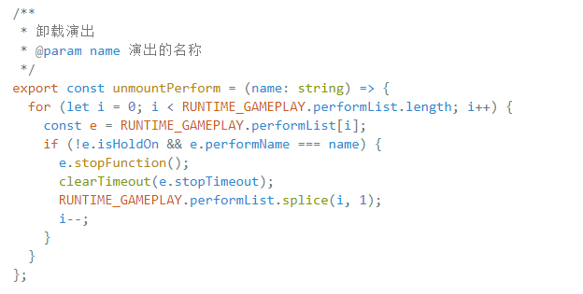
关键技术：游戏演出管理器
总览
功能介绍
关键技术讲解
卸载演出

Slide 15
关键技术：游戏演出管理器
总览
功能介绍
关键技术讲解
其他演出类型：“保持演出”
有时候，演出不会结束。比如一个下雨或下雪的状态，它们必须一直保持运行状态，并不阻塞游戏流程的推进。
这种演出在“启动状态”结束后，进入“保持状态”，此时此类演出将不会在持续时间结束时被自动回收，而是只能通过脚本控制来停止。

Slide 16
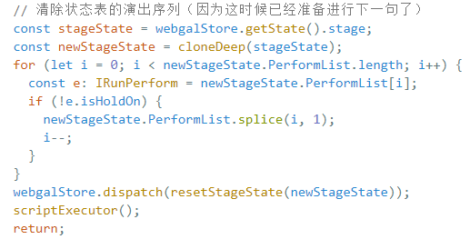
关键技术：游戏演出管理器
总览
功能介绍
关键技术讲解
保持演出的管理：
1、在清除状态表的演出序列时不清除保持演出

Slide 17
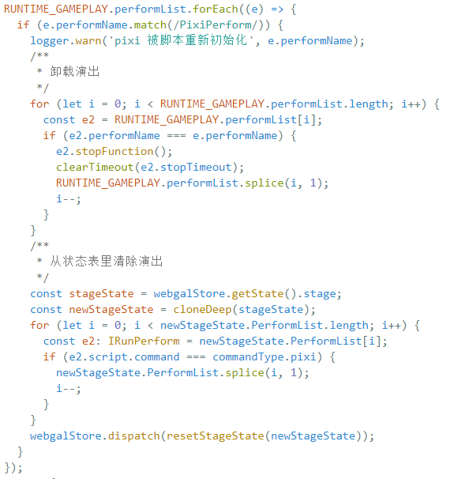
关键技术：游戏演出管理器
总览
功能介绍
关键技术讲解
保持演出的管理：
2、保持演出的清理由具体的语句来负责

Slide 18
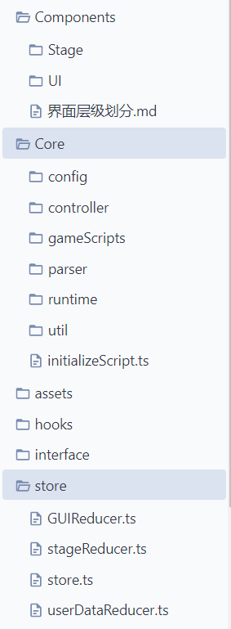
总览
功能介绍
关键技术讲解
架构设计
游戏舞台层
UI层
环境配置等
游戏控制器
游戏脚本对应的实现
游戏脚本解析器
游戏运行时（包括场景对象、变量等）
工具
初始化脚本
游戏状态管理器
用户界面状态
舞台状态
用户数据储存状态
https://sourcegraph.com/github.com/MakinoharaShoko/WebGAL

Slide 19
相关参考
总览
功能介绍
关键技术讲解
架构设计
游戏脚本的设计文档：
https://docs.msfasr.com/guide/
在线体验链接：
http://hoshinasuzu.cn/
https://demo.msfasr.com/
GitHub 仓库
https://github.com/MakinoharaShoko/WebGAL

Slide 20
Q & A
总览
功能介绍
关键技术讲解
架构设计
Q & A
期待各位同仁的批评与指正

